Slide 1

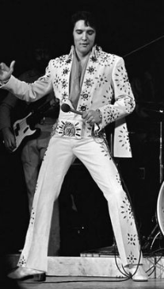
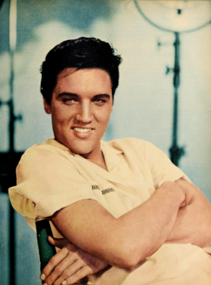
Елвіс Преслі - король “рок - н ролу”
1935 - 1977 р.

Slide 2
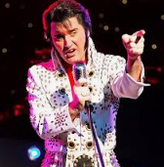
Елвіс Аарон Преслі - славнозвісний американський співак і актор. Один із найвідоміших музикантів ХХ ст. Установив чимало досі неперевершених рекордів у царині звукозапису.
Став настільки популярним, що більшість людей його називає просто “Елвіс” або “Король рок-н ролу”. А в США просто “Король”

Slide 3
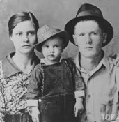
Елвіс Аарон Преслі народився в Тупело, штат Міссісіпі, 8 січня 1935 року в бідній сім’ї.
Якийсь час Елвіс і його мама жили з бабусею, а його батько провів 8 місяців у в’язниці. У дитинстві Елвіс був сором’язливим хлопчиком, і був дуже близький з матір’ю
Джерело: https://dovidka.biz.ua/elvis-presli-korotka-biohrafiia-ta-tsikavi-fakty

Slide 4
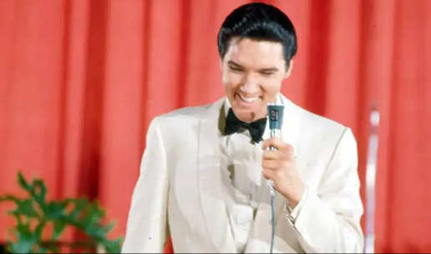
З дитинства Елвіс ріс в оточенні музики й релігії: постійно відвідував церкву та співав у церковному хорі.
Одного разу він виступив на ярмарку з виконанням народної пісні “ Old Shep”, за що отримав приз. Вчасно розгледівши талант хлопця, мама на одинадцятиріччя подарувала першу в його житті гітару.

Slide 5
Влітку 1954 року Сем запропонував йому взяти участь у записі пісні “Without you” Результат нікого не влаштував. Господар фірми зрозумів, що виконавцю потрібен інший репертуар. Під час перерви , щоб заспокоїтися , Елвіс почав награвати відому пісню “That's All Right Mama” Але в нестандартному ритмі і досить експресивно. Так , зовсім випадково народився перший хіт Елвіса Преслі
https://youtu.be/DCP_g7X31nI?si=ATZTlH-3Vdn_Z8Kx

Slide 6
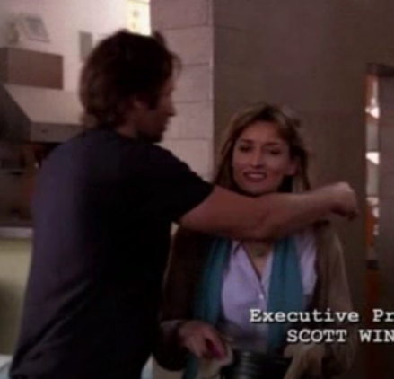
Крім співу і концертів, Елвіс почав зніматися в кіно. Його перший фільм «Love Me Tender» вийшов в 1956 році.
Він також заспівав головну пісню з цього фільму. Протягом наступних 15 років він знявся в більш ніж 30 фільмах, включаючи «Тюремний рок», «Блакитні Гаваї», «Віва Лас-Вегас» і «Подвійні неприємності».
https://youtu.be/UlmvyMGZnkU?si=t4sQsvd3-S87-PGT

